Slide 1




物理学国家级实验教学示范中心
National Demonstration Center for Experimental Physics Education
01
紫外可见吸收光谱
主讲：王 涛 姜兴东 刘占伟

Slide 2



目 录
背景知识
04
实验仪器
01
05
实验内容
02
实验目的
06
注意事项
03
实验原理
实验问题
07

Slide 3


01
背景知识

Slide 4





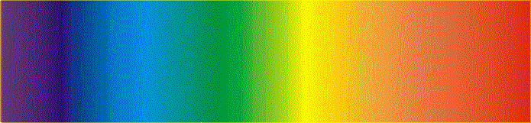
电磁波谱
电磁辐射本质是一样的，区别在于频率不一样。按波长不同排列起来就形成电磁波谱。如下图所示：
γ射线→ X 射线→紫外光→可见光→红外光→微波→无线电波
λ
| | | | | | |
10⁻² 0.1nm 10 nm 10² nm 10³nm 0.1 cm 100cm 1 cm 10³ m
紫 外--可见 光在电磁波谱中的位置
1.紫外可见光谱是电子光谱：由分子中（价）电子能级跃迁产生。
2.波长范围：紫外－可见光200－800nm
物理学国家级实验教学示范中心
National Demonstration Center for Experimental Physics Education

Slide 5

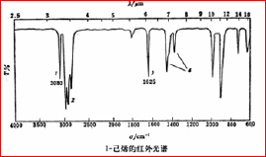
原子光谱与分子光谱
1、原子光谱：气态原子或离子外层电子在不同能级间跃迁而产生的光谱。包括：原子吸收、原子辐射、原子荧光光谱等。
原子吸收辐射能条件：
原子光谱为彼此分立的线状谱线
2、分子光谱：在辐射能作用下，分子内能级间的跃起迁产生的光谱。包括：电子运动、原子间振动、分子转动三种不同运动
因无法获得纯粹的振动光谱和电子光谱，故分子光谱为带状光谱。
物理学国家级实验教学示范中心
National Demonstration Center for Experimental Physics Education

Slide 6
吸收光谱与发射光谱
1、吸收光谱：
物质由基态跃迁至激发态时，对辐射能选择性吸收而得到的原子或分子光谱。
(1)紫外分光光度法(UV):λ∈(200~300nm),用于有机物定性、定量结构分析。
(2)可见分光光度法(Vis): λ∈(300~800nm),用于有色物质定量分析。
(3)红外分光光度法 (IR): λ∈(2.5~50μm),用于有机物结构分析。
(4)核磁共振谱(NMR)：原子核吸收无线电波，发生核自旋级跃迁，产生光谱。用于分子结构分析。
物理学国家级实验教学示范中心
National Demonstration Center for Experimental Physics Education

Slide 7
吸收光谱与发射光谱
2、发射光谱：
物质由激发态跃迁至基态而产生的原子或分子光谱。
包括：原子发射光谱、原子或分子荧光光谱、分子磷光光谱等。
原子吸收/发射光谱法：原子外层电子能级跃迁
分子吸收/发射光谱法：分子外层电子能级跃迁
物理学国家级实验教学示范中心
National Demonstration Center for Experimental Physics Education

Slide 8
分子轨道
原子和分子中电子的运动状态用“轨道”来描述，表示电子运动的概率分布。原子中电子的运动轨道是原子轨道，相对应的分子中电子的运动轨道是分子轨道
σ*, π*， n（p), π， σ
能级由高至低
物理学国家级实验教学示范中心
National Demonstration Center for Experimental Physics Education

Slide 9

02
实验目的

Slide 10

实验目的
学会使用紫外-可见光分光光度计。
1
目 的
2
掌握紫外—可见分光光度计的定量分析方法。
学会利用紫外可见光谱技术进行有机化合物特征和定量分析。
3
物理学国家级实验教学示范中心
National Demonstration Center for Experimental Physics Education

Slide 11

03
实验原理

Slide 12

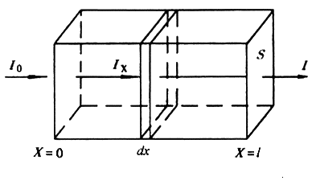
实验原理
EXPERIMENTAL PRINCIPLE
一、基本原理
采用一个可以产生多个波长的装置，通过系列分光装置，得到一束平行的波长范围很窄的单色光，透过一定厚度的试样溶液后，部分光被吸收，剩余的光照射到光电元件上，产生光电流，在仪器上可读取相应的吸光度或透光率，完成测定。
光吸收遵循朗伯-比尔定律：
思考：为什么取对数？
I₀ 入射光辐射强度；I 透射光辐射强度；T 透射比
a 吸光系数；ε 摩尔吸光系数
朗伯-比尔定律适用范围
①入射光为单色光，适用于可见、红外、紫外光。
②均匀、无散射溶液、固体、气体。
③吸光度A具有加和性。A_{a+b+c}= A_{a} + A_{b} + A_{c}
物理学国家级实验教学示范中心
National Demonstration Center for Experimental Physics Education

Slide 13
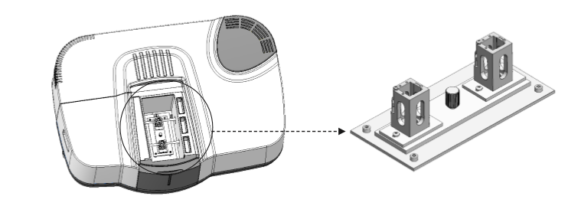
实验原理
EXPERIMENTAL PRINCIPLE
光束分器
比值
单色器
光源
显示
吸收池
检测器
仪器自动记录，快速全波段扫描。
物理学国家级实验教学示范中心
National Demonstration Center for Experimental Physics Education

Slide 14
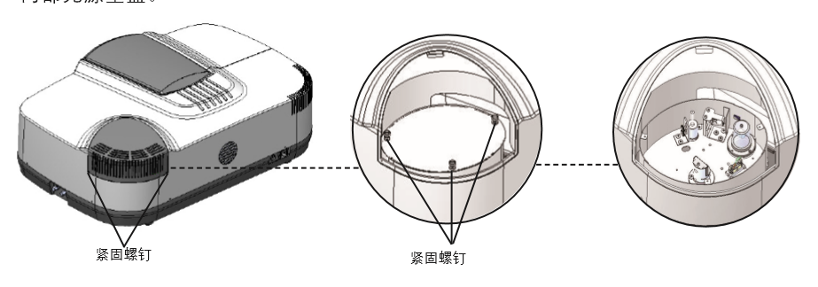
实验原理
EXPERIMENTAL PRINCIPLE
光源
光源是提供入射光的装置。
要求发射连续的具有足够强度和稳定的紫外及可见光，并且辐射强度随波长的变化尽可能小，使用寿命长。
可见区常用的光源为钨灯，可用波长范围为 320-1000nm
在紫外区常用的光源为氢灯或氘灯，发射的连续光波长范围为 185-375nm
氘灯的辐射强度大，稳定性好，寿命也长。
物理学国家级实验教学示范中心
National Demonstration Center for Experimental Physics Education

Slide 15
实验原理
EXPERIMENTAL PRINCIPLE
单色器
单色器是将光源辐射的复合光色散成单色光的光学装置。
一般由狭缝、色散元件及透镜系统组成。
最常用的色散元件是光栅和棱镜。
平面透射光栅
透镜
光屏
M₁
M₂
出射狭缝
红
λ₁
白光
紫
λ₂
入射狭缝
准直透镜
棱镜
聚焦透镜
出射狭缝
光栅衍射示意图
物理学国家级实验教学示范中心
National Demonstration Center for Experimental Physics Education

Slide 16
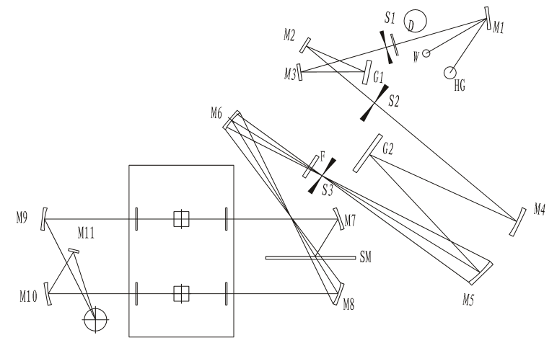
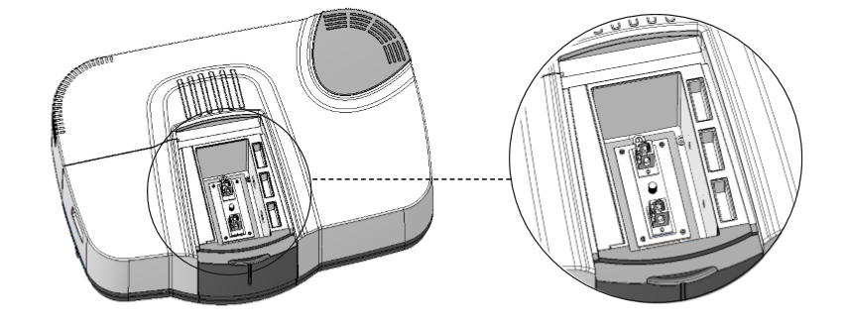
实验原理
EXPERIMENTAL PRINCIPLE
双光束
双光束紫外可见分光光度计在光路设计上采用两束能量基本一致的光同时分别对样品和参比进行测量，通过参比光束实时反馈补偿测量系统的稳定性，提高仪器的稳定性和测量精度。 在仪器结构上，双光束仪器与准双光束和单光束最大的不同在于，双光束仪器的样品室有两路光，可以同时在两路光上放置参比和样品。
物理学国家级实验教学示范中心
National Demonstration Center for Experimental Physics Education

Slide 17
04
实验仪器

Slide 18
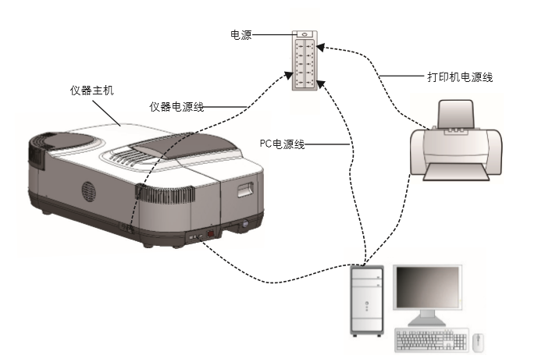
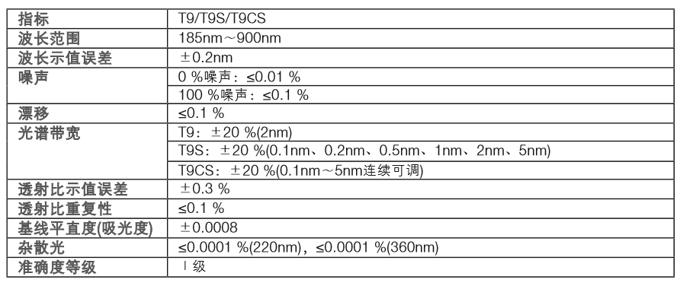
实验仪器
EXPERIMENTAL INSTRUMENT
所用设备：北京普析通用仪器有限责任公司T9CS
物理学国家级实验教学示范中心
National Demonstration Center for Experimental Physics Education

Slide 19

05
实验内容

Slide 20
实验内容
EXPERIMENTAL CONTENT
1．测量墨水的吸收光谱。
2．测量吸光度与浓度（5个不同的浓度）的关系，验证朗白－比尔定律。
注意：数据处理时需要作图，推荐使用 origin 等数据处理软件作图，并且学会数据拟合。
物理学国家级实验教学示范中心
National Demonstration Center for Experimental Physics Education

Slide 21
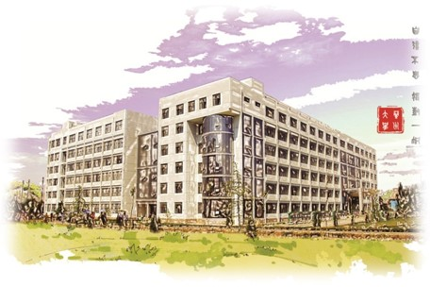
06
实验结果讨论
请同学们展开分析讨论

Slide 22
07
注意事项

Slide 23
08
实验问题

Slide 24
实验问题
ANSWER THE question
1．紫外、可见分光光度计由哪些部分组成？
2．什么是电子光谱？
3．什么是示差分光光度法？
物理学国家级实验教学示范中心
National Demonstration Center for Experimental Physics Education

Slide 25

参考资料
EXPERIMENTAL PRINCIPLES
1. 近代物理实验，彭应全等，兰州大学出版社，2006年.
25
物理学国家级实验教学示范中心
National Demonstration Center for Experimental Physics Education

Slide 26


本次课程结束，祝同学们学业有成！

